Slide 1

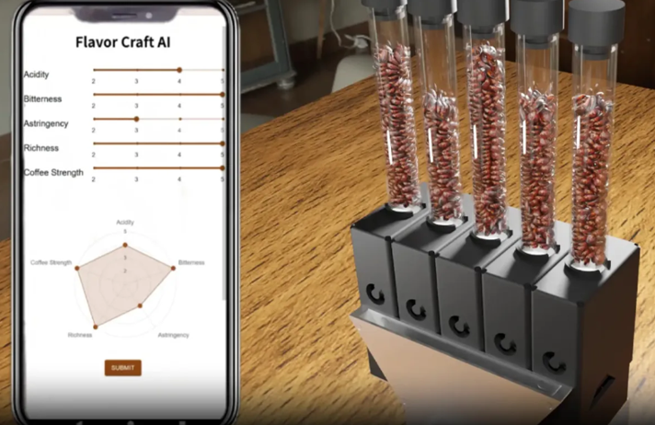
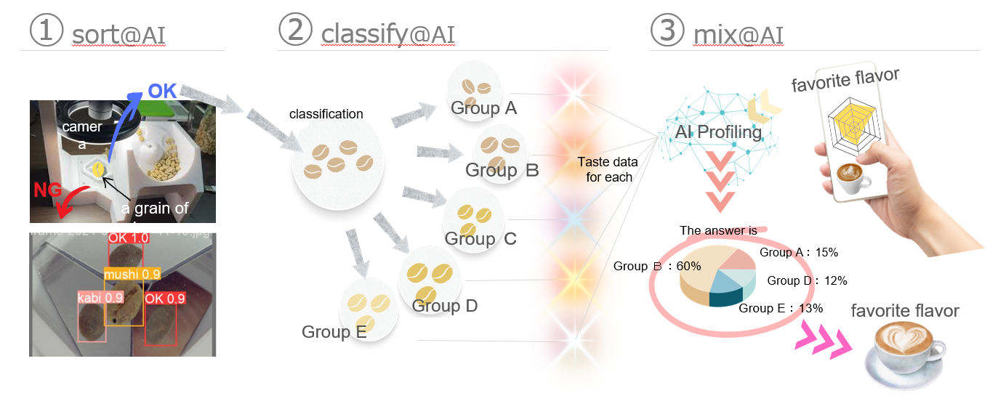
ＳＥＮＴＡＮ Pitch
みはたま株式会社
「AIを利用したコーヒー選択のパラダイムシフトを起こします」
概要
役職／登壇者名
代表取締役／山本 美沙様
連絡先
mihatama.coffee@gmail.com
事業概要
白豆AI画像選別＆焙煎温度制御によるコーヒー豆の販売/アグリテックを中心としたAI技術、ソフト開発、通信機器デバイス製造、ITサポート等
mihatama
事業提携ニーズ
・コーヒー配合機の販売/活用方法をお持ちの方
・AI技術を使ったニーズをお持ちの方
・爆速制作能力を活かしてくれる方
ピッチ概略
▼内容
（コーヒー選びに関する課題）
◆品種や酸味、苦みといった様々な要素から、
好みの豆を選択することが難しい
（ソリューション）
◆AIを用いたコーヒー豆の「①選別②分類③配合」を行う
Flavor Craft AIの提供
（今後の展望）
◆Flavor Craft AIの販売拡大を行うと共に、AI技術を利用
した様々なソリューションを提供していく

